Slide 1
社会保险费政策和减免优惠介绍
国家税务总局汕尾市税务局社会保险费和非税收入科曾文毓
2023年5月

Slide 2
参保缴费政策
社保法基本规定、费基费率、参保缴费流程

Slide 3
什么是社会保险？
社会保险
  社会保险是社会保障制度的一个最重要的组成部分
    社会保险是指国家通过立法，对劳动者在因年老、疾病、失业、工伤、生育等减少劳动收入时给予经济补偿，使他们能够享有基本生活保障的一项社会保障制度。
参保规定
  社会保险法
    第五十八条 用人单位应当自用工之日起三十日内为其职工向社会保险经办机构申请办理社会保险登记。未办理社会保险登记的，由社会保险经办机构核定其应当缴纳的社会保险费。
    第六十条 用人单位应当自行申报、按时足额缴纳社会保险费，非因不可抗力等法定事由不得缓缴、减免。

Slide 4
依法参加社会保险
用人单位
参保个人
  法定义务
  提高企业的社会诚信度。
  对企业职工权益提供保障，增加职工对企业的信任感，增强企业凝聚力。
  减少企业工伤事故的防范风险。
  均衡企业负担，减少企业对老员工的养老支出。
  依法参保
  给自己未来买一个保障。养老保险可领取养老金，医疗保险给予医疗保障，工伤保险保障工伤事故，失业保险对下岗再就业提供保障，生育保险为新生命的诞生提供保障。
  养老保险的退休金可有效保障退休人员退休后的基本生活，为子女减少负担。

Slide 5
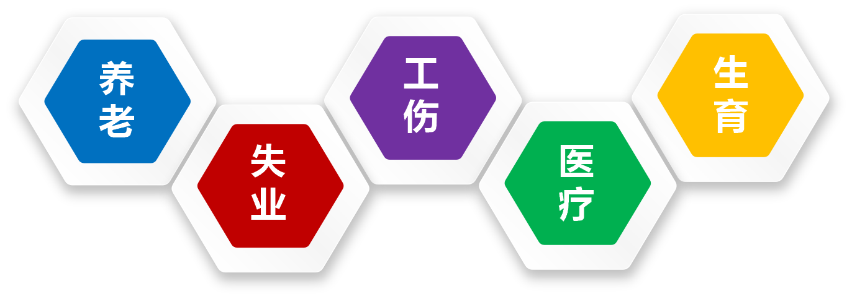
要参加哪些险种？

Slide 6
企业职工基本养老保险
第十条 职工应当参加基本养老保险，由用人单位和职工共同缴纳基本养老保险费。
缴费基数上下限
缴费比例
申报工资： 缴费基数：
30000 24930
4000 4000
2500 3800
举例
24930
最低
单位：14%
个人：8%
3800

Slide 7
失业保险
第四十四条 职工应当参加失业保险，由用人单位和职工按照国家规定共同缴纳失业保险费。
缴费基数上下限
缴费比例
申报工资： 缴费基数：
30000 23589
4000 4000
1600 1620
举例
23589
单位：0.8%
个人：0.2%
1620

Slide 8
工伤保险
第三十三条 职工应当参加工伤保险，由用人单位缴纳工伤保险费，职工不缴纳工伤保险费。
行业类别 | 基准费率 | 行业名称
1 | 0.002 | 软件和信息技术服务业，货币金融服务，资本市场服务，保险业，其他金融业，科技推广和应用服务业，社会工作，广播、电视、电影和影视录音制作业，中国共产党机关，国家机构，人民政协、民主党派，社会保障，群众团体、社会团体和其他成员组织，基层群众自治组织，国际组织
2 | 0.004 | 批发业，零售业，仓储业，邮政业，住宿业，餐饮业，电信、广播电视和卫星传输服务，互联网和相关服务，房地产业，租赁业，商务服务业，研究和试验发展，专业技术服务业，居民服务业，其他服务业，教育，卫生，新闻和出版业，文化艺术业
3 | 0.006 | 农副食品加工业，食品制造业，酒、饮料和精制茶制造业，烟草制品业，纺织业，木材加工和木、竹、藤、棕、草制品业，文教、工美、体育和娱乐用品制造业，计算机、通信和其他电子设备制造业，仪器仪表制造业，其他制造业，水的生产和供应业，机动车、电子产品和日用产品修理业，水利管理业，生态保护和环境治理业，公共设施管理业，娱乐业
4 | 0.008 | 农业，畜牧业，农、林、牧、渔服务业，纺织服装、服饰业，皮革、毛皮、羽毛及其制品和制鞋业，印刷和记录媒介复制业，医药制造业，化学纤维制造业，橡胶和塑料制品业，金属制品业，通用设备制造业，专用设备制造业，汽车制造业，铁路、船舶、航空航天和其他运输设备制造业，电气机械和器材制造业，废弃资源综合利用业，金属制品、机械和设备修理业，电力、热力生产和供应业，燃气生产和供应业，铁路运输业，航空运输业，管道运输业，体育
5 | 0.009 | 林业，开采辅助活动，家具制造业，造纸和纸制品业，建筑安装业，建筑装饰和其他建筑业，道路运输业，水上运输业，装卸搬运和运输代理业
6 | 0.010 | 渔业，化学原料和化学制品制造业，非金属矿物制品业，黑色金属冶炼和压延加工业，有色金属冶炼和压延加工业，房屋建筑业，土木工程建筑业
7 | 0.012 | 石油和天然气开采业，其他采矿业，石油加工、炼焦和核燃料加工业
8 | 0.014 | 煤炭开采和洗选业，黑色金属矿采选业，有色金属矿采选业，非金属矿采选业

Slide 9
工伤保险
浮动费率政策 《关于调整完善我市工伤保险费率政策进一步加强基金管理有关问题的通
知》（汕人社发〔2016〕83号）
浮动档次 | 条件 | 浮动
上浮2 | 每年使用率达到60%以上 或工伤事故发生率达到40%（含40%以上） | 150%
上浮1 | 每年使用率达到40%以上 或工伤事故发生率达到20%（含20%以上） | 120%
基准费率 | —— | 100%
下浮1 | 每年使用率低于10%（含10%） 或工伤事故发生率低于5% | 80%
下浮2 | 保持下浮1，下一年度下调一个档次。 | 50%

Slide 10
基本医疗保险（含生育保险）
第二十三条 职工应当参加基本医疗保险，由用人单位和职工按照国家规定共同缴纳基本医疗保险费。
第五十三条 职工应当参加生育保险，由用人单位按照国家规定缴纳生育保险费，职工不缴纳生育保
险费。
缴费基数上下限
缴费比例
申报工资： 缴费基数：
30000 20202
5000 5000
2000 4040
举例
医疗：6.0%
20202
单位：6.5%
生育：0.5%
个人：2%
4040
Notes:
《汕尾市生育保险和职工基本医疗保险合并实施方案》

Slide 11
如何参保缴费？
增员
申报缴费
入职
升职
加薪
离职
再就业
自主创业
法定退休年龄
退休
电子税务局
粤税通小程序
办税服务厅等
工资调整
申报缴费
减员
员工
A
减员
增员
申报缴费

Slide 12
减免优惠
阶段性降低社会保险费率

Slide 13
失业保险
继续实施阶段性降低失业保险费率 自2023年5月1日起，我省继续实施阶段性降低失业保险费率至1%的政策。即用人单位失业保险费率统一按0.8%执行，个人费率继续执行0.2%。
《转发人力资源社会保障部 财政部 国家税务总局关于阶段性降低失业保险、工伤保险费率有关问题的通知》（粤人社函〔2023〕133号）
根据《广东省人力资源和社会保障厅 广东省财政厅 国家税务总局广东省税务局关于做好失业保险稳岗位提技能防失业工作的通知》（粤人社规〔2022〕9号）规定，广东省失业保险浮动费率政策执行期限至2023年4月30日，因此自2023年5月1日起，我省不再执行失业保险浮动费率政策，用人单位缴费费率统一按0.8%执行。
Notes:
国家政策规定继续实施阶段性降低失业保险费率政策，为什么我们公司之前的单位缴费费率为0.32%或0.48%，5月1日后却变成0.8%？

Slide 14
工伤保险
浮动费率政策 《关于调整完善我市工伤保险费率政策进一步加强基金管理有关问题的通知》（汕人社发〔2016〕83号）
浮动档次 | 条件 | 浮动
上浮2 | 每年使用率达到60%以上 或工伤事故发生率达到40%（含40%以上） | 150%
上浮1 | 每年使用率达到40%以上 或工伤事故发生率达到20%（含20%以上） | 120%
基准费率 | —— | 100%
下浮1 | 每年使用率低于10%（含10%） 或工伤事故发生率低于5% | 80%
下浮2 | 保持下浮1，下一年度下调一个档次。 | 50%

Slide 15
如何享受？
实行免申即享，税务机关统一调整征管系统，无需用人单位操作。
用人单位按时申报缴费即可自动享受减免。

